Slide 1
Web Django Person Segmentation
Nhóm 4

Slide 2
Thành viên nhóm
Nguyễn Minh Phương
Phạm Quốc Việt
Trần Trung Đức
Nguyễn Tuấn Minh
B19DCAT141
B19DCAT205
B19DCAT049
B19DCAT125

Slide 3
TABLE OF CONTENTS
01
02
03
Giới thiệu project
Cách hoạt động
Demo

Slide 4
Giới thiệu project
01

Slide 5
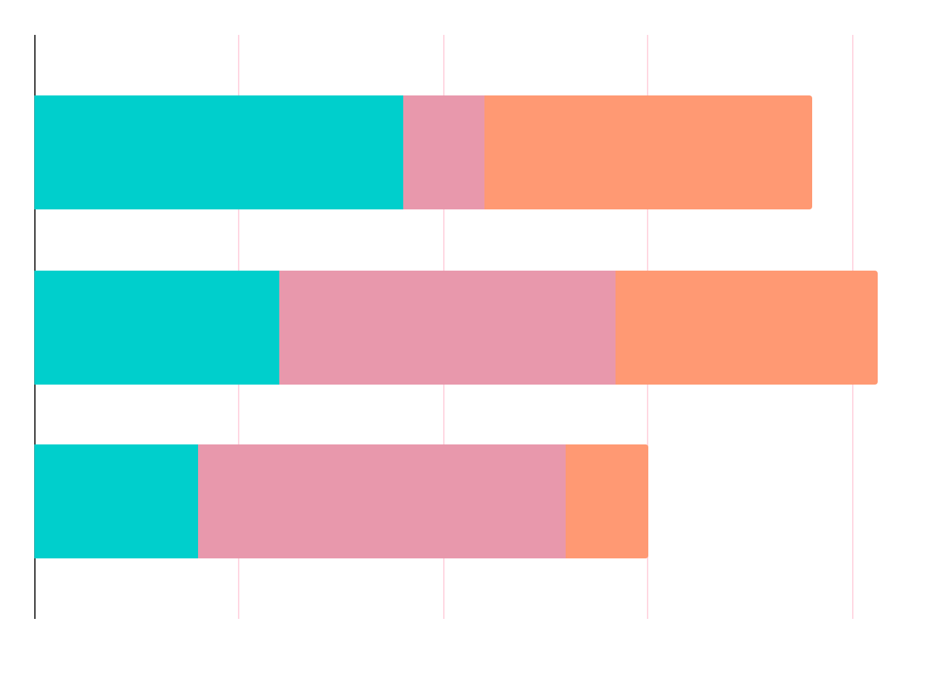
Giới thiệu project
Django
RestAPI
Deep Learning
Xây dựng Web server
Giao tiếp với Web server
Xử lý ảnh

Slide 6


Giới thiệu Project
Django
RestAPI
Là một web framework miễn phí mã nguồn mở.
Sử dụng HTTP đơn giản để giao tiếp giữa các máy.

Slide 7

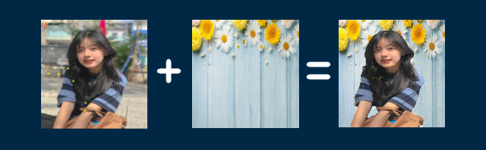
Giới thiệu project
Web Django đơn giản áp dụng bài toán Deep Learning Person Segmentation tách người khỏi background ảnh và ghép vào một background mới.

Slide 8
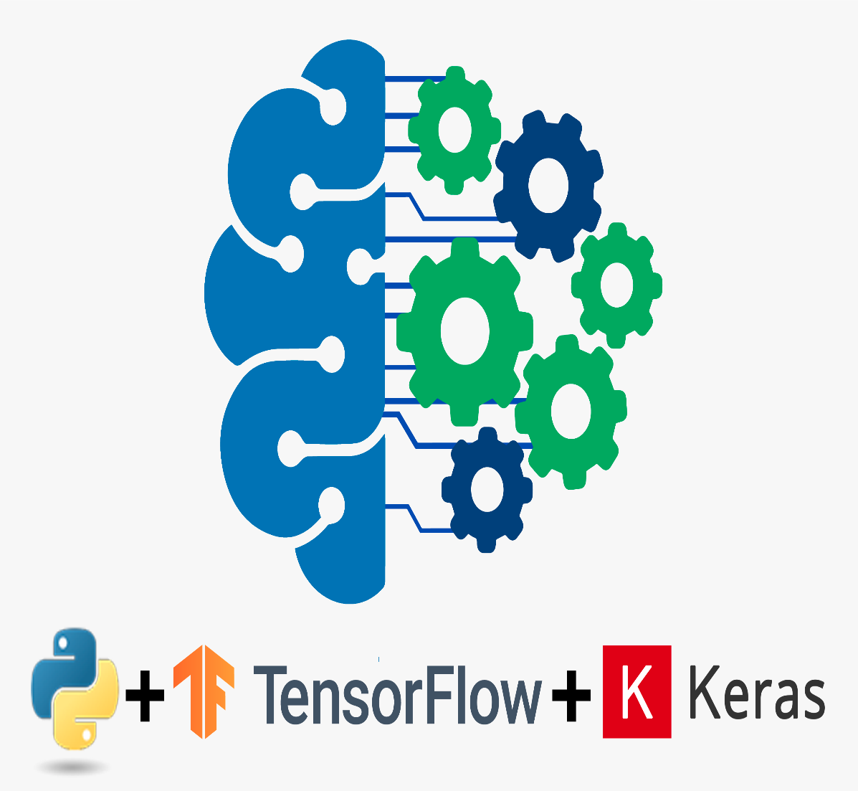
Giới thiệu Project
Deep Learning
Model deep learning sử dụng base model Resnet50, training với 47900 ảnh đã được gán nhãn.
Model training với data được gán nhãn chuẩn (Trong sản phẩm sử dụng bộ data có sẵn) và đạt được độ chính xác cao.
Sử dụng các base model nhẹ, không tốn nhiều dung lượng và tránh mất nhiều thời gian.

Slide 9

Giới thiệu Project
Web Django
Web Django có vai trò xử lý yêu cầu từ phía người dùng và server RestAPI và hiển thị cho người dùng.
Giao diện dễ sử dụng, thân thiện với người dùng.
Nhận request từ người dùng và giao tiếp với server API.

Slide 10

Giới thiệu Project
RestAPI
Model deep learning sử dụng base model Resnet50, training với 47900 ảnh đã được gán nhãn.
Model training với data được gán nhãn chuẩn (Trong sản phẩm sử dụng bộ data có sẵn) và đạt được độ chính xác cao.
Sử dụng các base model nhẹ, không tốn nhiều dung lượng và tránh mất nhiều thời gian.

Slide 11
Cách hoạt động
02

Slide 12
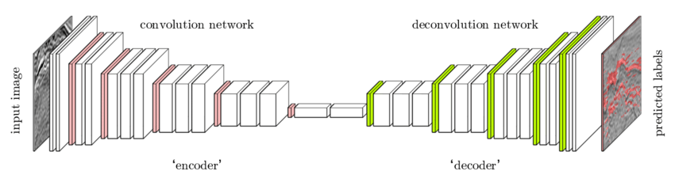
Cách hoạt động: Deep Learning

Slide 13
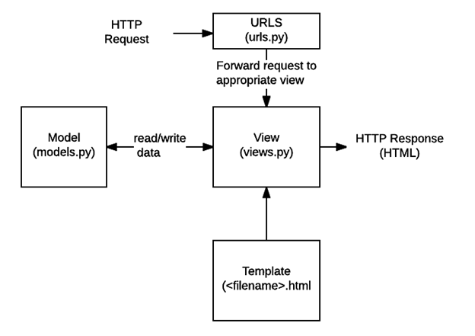
Cách hoạt động: Django

Slide 14
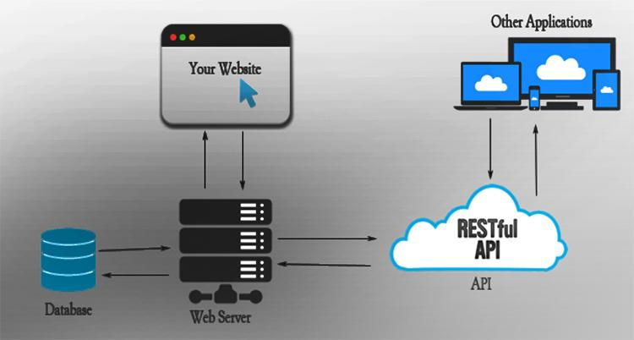
Cách hoạt động: RestAPI

Slide 15
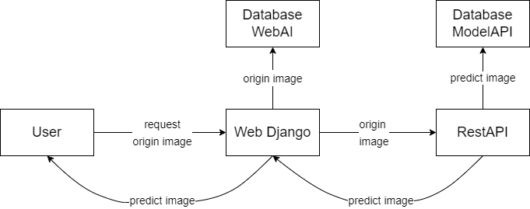
Cách hoạt động: Ứng dụng

Slide 16
Demo
03

Slide 17

THANKS
Do you have any questions?

